Slide 1
2021 인공지능 소수전공
1차시: 강의소개, AI와 프로그래밍
2021.07.19 18:30~19:15

Slide 2
강사 소개
양석환
AiDA Lab 대표
컴퓨터공학박사 (세부전공: 신경망, 인공지능, 기계학습)
개발자 경력 18년
1994년 COBOL을 이용한 백화점 POS 개발을 시작으로 개발자 업무 시작
삼성SDS 컨소시엄: 부산경남 신발산업 통합 ERP 개발
일본 NEC Soft: ㈜올림푸스 기업운영시스템 개발
학위 취득 후 ㈜지에스티 부설연구소 연구소장으로 스마트 팩토리 설계, 구축 및 관련 기술 연구
㈜COMMAX, ㈜엑셈 등에서 AI사업부 근무
현재 AiDA Lab에서
AI기반 데이터 예측 및 분석 시스템 개발
문화/예술/교육 분야에 대한 AI 기술 적용(동국대학교 영상문화콘텐츠연구원/한샘연구재단 협력) 연구

Slide 3
1 교시
강의 소개
4차 산업혁명과 Digital Transformation
AI란 무엇인가?
AI와 Programming

Slide 4
1. 강의 소개
강의 목표
4차 산업혁명의 핵심 기술인 AI에 대한 실무 교육을 제공한다
ICT 전공에 대한 실무 역량을 증진시킨다
4차 산업혁명
AI
실무교육
ICT
IoT
Bigdata
AI
Cloud
Blockchain
Etc..
영상인식/합성
음성인식/합성
데이터예측
자연어처리
Etc..
데이터셋 생성
프로젝트 수행
Etc..
프로그래밍
기술 활용
Etc..

Slide 5
1. 강의 소개
강의 내용
AI 기술의 개념
AI 모델의 이해
AI 기술의 유도를 위한 수학적 배경 지식
Python과 유용한 Library의 활용
Python을 이용한 AI 모델의 구현
프로젝트 수행

Slide 6
2. 4차 산업혁명과 Digital Transformation
최근 수 년간 산업기술에 대한 주요 이슈
4차 산업혁명
Bigdata
IoT
Cloud
AI/Deep Learning
Blockchain
· · ·
Digital Transformation
COVID-19
· · · 가상화폐 비대면 모바일 5G 백신/바이오

Slide 7
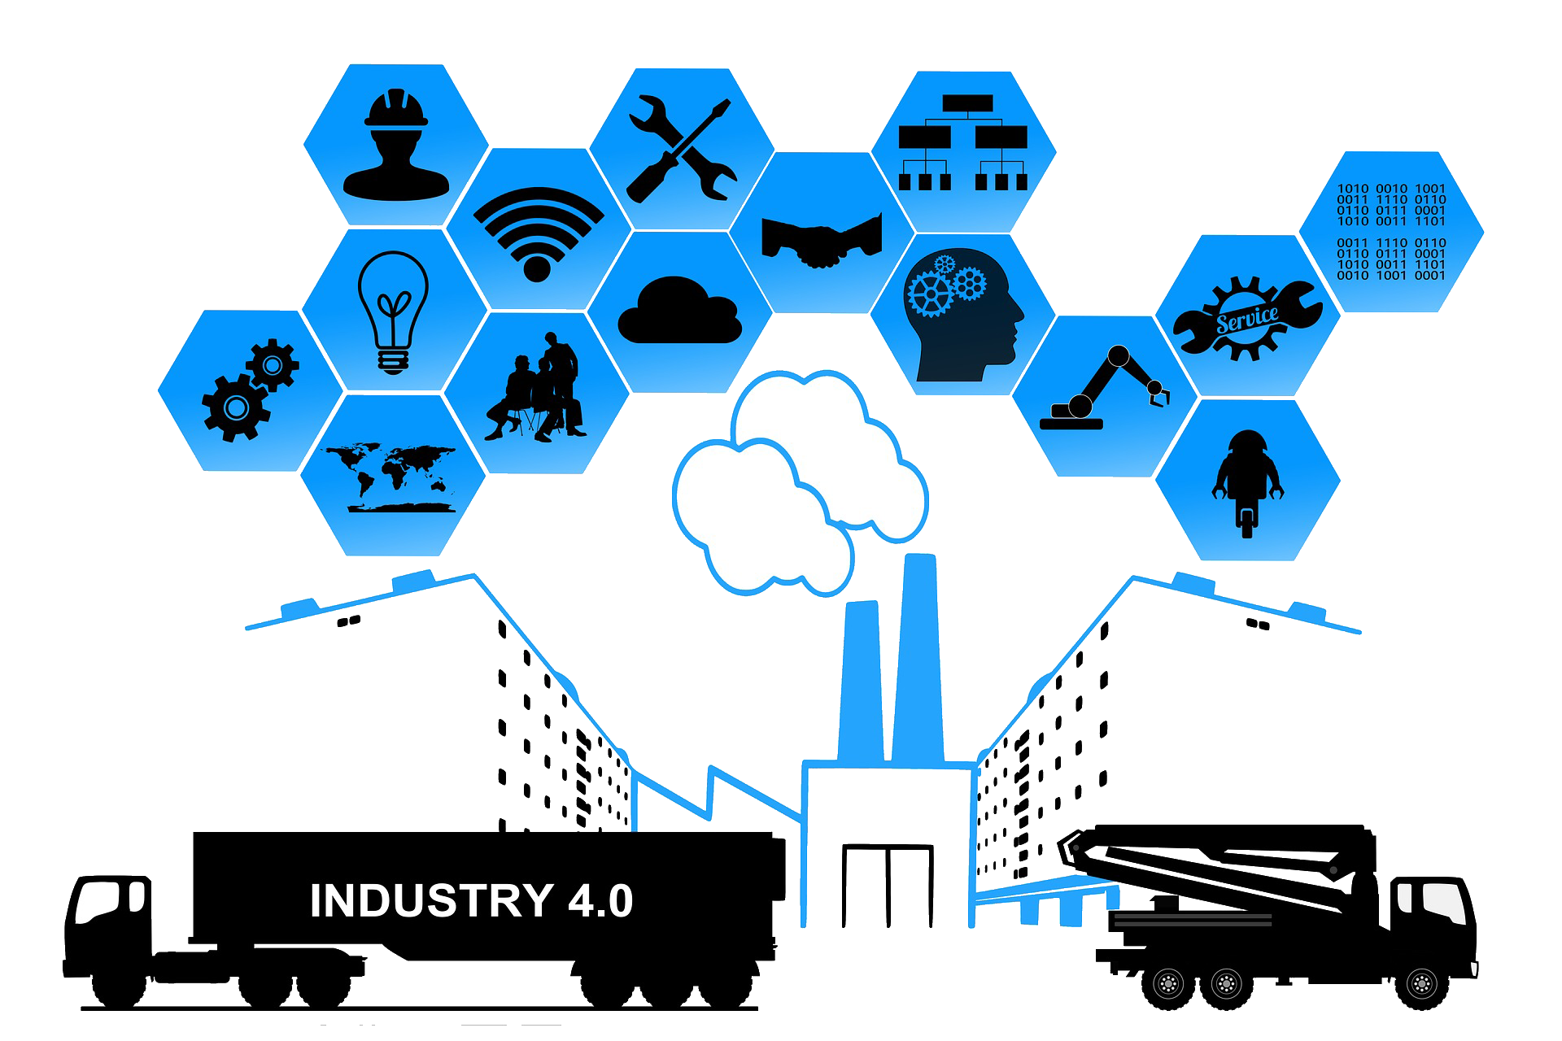
2. 4차 산업혁명과 Digital Transformation
2016. 다보스 세계경제포럼(WEF)에서 4차 산업혁명 선언
IoT
산업환경은
어떻게
변해왔을까?
Bigdata
AI
Blockchain
Cloud
독일 VDI의 Industry 4.0에서 유래. Industry 4.0 → 공장의 완전자동화 의미

Slide 8
2. 4차 산업혁명과 Digital Transformation
산업혁명 이전
1차
18C
2차
19C~20C 초반
3차
20C 후반
4차
21C초반~
사람, 가축, 자연의 힘으로 대부분의 산업 활동 수행
증기기관 기반의 기계화 혁명
전기 에너지 기반의 대량생산 혁명
컴퓨터와 인터넷 기반의 지식정보 혁명
Bigdata, AI, IoT 등의 정보기술 기반의 초 연결 혁명
산업활동의 기반 에너지의 변화
개별 산업 활동의 대상 공간 변화
사람 개인의 영역
풍차, 물레방아 등의 자연 동력을 전달하는 기계 축이 연결된 영역
동력을 전달하는 기계 축의 범위 (증기엔진에 따른 기계 축이 연결된 영역)
전기로 연결되는 기기의 동작 범위
네트워크로 연결되는 가상공간
네트워크로 연결되는 가상공간 +
데이터가 연결되는 초 연결 공간

Slide 9
2. 4차 산업혁명과 Digital Transformation
4차 산업혁명과 CPS, DT
IoT
가상물리시스템(CPS)
Cyber Physical System
4차
21C초반~
Bigdata
가상세계와 물리세계(실제세계)를 통합하는 시스템
유사한 개념: 디지털 트윈
Bigdata, AI, IoT 등의 정보기술 기반의 초 연결 혁명
AI
Blockchain
네트워크로 연결되는 가상공간 +
데이터가 연결되는 초 연결 공간
Cloud
Digital Transformation (DT)
제조업 분야에서의 대표적인 활용: 스마트 팩토리

Slide 10
2. 4차 산업혁명과 Digital Transformation
Digital Transformation 이란 무엇인가?
Digital Transformation에 대한 다양한 기관의 정의
위키피디아
클라우드 컴퓨팅을 활용하여 문제를 해결하고 소유 중인 하드웨어 사용자에 대한 의존성을 줄이되 구독 기반 클라우드 서비스에 의존성을 증대 시키기 위해 새롭고 빠르고 자주 변화하는 디지털 기술을 사용하는 방식
IBM
기업이 디지털과 물리적인 요소들을 통합하여 비즈니스 모델을 변화시키고, 산업에 새로운 방향을 정립하는 전략

Slide 11
2. 4차 산업혁명과 Digital Transformation
IDC (시장조사기관)
기업이 새로운 비즈니스 모델, 제품, 서비스를 창출하기 위해 디지털 역량을 활용함으로써 고객 및 시장(외부 생태계)의 파괴적인 변화에 적응하거나 이를 추진하는 지속적인 프로세스
Kearney (글로벌 컨설팅회사)
Mobile, Cloud, Big data, AI, IoT 등 디지털 신기술로 촉발 되는 경영 환경상의 변화 동인에 선제적으로 대응함으로써 현행 비즈니스의 경쟁력을 획기적으로 높이거나 새로운 비즈니스를 통한 신규 성장을 추구하는 기업 활동

Slide 12
2. 4차 산업혁명과 Digital Transformation
비슷하면서도 서로 다른 각각의 정의
각 분야별로 서로 다른 정의와 도입 방법 존재
Digital Transformation 이란 무엇을 말하는 것일까?

Slide 13
2. 4차 산업혁명과 Digital Transformation
그런데 쉽게 생각하면 그냥 말 그대로 “디지털로의 전환” 아닌가?
기존의 비즈니스, 제품과 서비스, 산업분야별 프로세스 등을
디지털 기반의 플랫폼으로 옮기는 것이 Digital Transformation
각 산업분야별로 처한 환경에 따라 다른 적용 방법이 존재할 뿐

Slide 14
2. 4차 산업혁명과 Digital Transformation
Digital Transformation을 잘 이해하고 적용하려면?
해당 분야의 환경, 특징, 목표 등을 분석, 이해하는 것이 최우선
디지털, 데이터의 특징과 강점은 무엇인가?
디지털, 데이터의 특징과 강점이 해당 분야에 어떻게 적용할 것인가?
이런 목적 중에서 AI는 어떻게 활용될 것인가?

Slide 15
3. AI란 무엇인가?
인공지능(Artificial Intelligence, AI)이란 무엇인가?
Artificial + Intelligence
인공적인
지능
사람이 만들어 낸
사람이 하는 일(지능적인 일)을
흉내 내어 할 수 있는 어떤 것
기계, 전자, IT, 예술(?)
System

Slide 16
3. AI란 무엇인가?
인공지능이란
다양한 기술을 이용하여
사람이 하는 일을 흉내 내어 처리할 수 있는 시스템
다양한 기술에는
기계, 전자, 컴퓨터 등 공학적인 기술과
예술로 표현할 수 있는 창의성이 포함됨 (?)
정의(?)가 애매한 것 같은데 왜 그렇죠?
“지능”의 정의가 아직 명확하지 않음
아직 인간의 지능에 대해서는 밝혀지지 않은
영역이 많아서 명확하게 정의할 수 없음

Slide 17
3. AI란 무엇인가?
인간의 지능에 대하여 명확하게 밝혀지거나 정의되지 않음에 따라
인공지능의 기술 구현 방향은 인간을 흉내내는 것으로 귀결됨
시각: Computer Vision → 영상 인식, 분류, 영역구분 등
청각 / 발성: Audio 처리기술 → AI Speaker 등
촉각, 후각, 미각: 센서 기술 연구 수준에서 머물고 있음. 최근 성과가 조금씩 나오는 중
사고: 현재 구현 불가능 → 데이터 처리, 의사결정, 언어처리 등으로 우회하여 구현
→ 주변에서 쉽게 볼 수 있는 인공지능의 연구/산업 분야

Slide 18
3. AI란 무엇인가?
인공지능의 구분
인공지능(AI)
강 인공지능 (Strong AI)
약 인공지능 (Week AI)
인간의 지능, 지성을
그대로 구현한 인공지능
인간이 보이는 지적 능력을
기능별로 구분하여 각각 흉내내기
Machine Learning
Rule Base System
인간의 지능 자체도
이해하지 못하고 있는데
구현은 무슨??
Neural Network
Knowledge Base
Deep Learning

Slide 19
3. AI란 무엇인가?
인공지능 기술의 관계성
다양한 모델이 연구/개발됨
인공지능
머신 러닝
학습용 데이터를
학습 모델에 적용하여
데이터가 가지는 규칙성과 패턴을
찾아내는 기술
딥러닝
심층 신경망을 기반으로
데이터를 학습하고 처리하는
머신 러닝의 한 종류

Slide 20
3. AI란 무엇인가?
인공지능 기술의 관계성
기호주의 학파
역 연역법 → 규칙기반 전문가 시스템을 중심으로 발전
인공지능
연결주의 학파
신경망 모델을 통한 학습 중심으로 발전
진화주의 학파
유전자 알고리즘을 주축으로 발전
베이즈 학파
베이즈 추론 기반의 통계 모델을 중심으로 발전
유추주의 학파
서포트 벡터 머신(SVM)으로 대표할 수 있는 모델

Slide 21
3. AI란 무엇인가?
인공지능 기술의 관계성
기호주의 학파
역 연역법 → 규칙기반 전문가 시스템을 중심으로 발전
인공지능
연결주의 학파
신경망 모델을 통한 학습 중심으로 발전
진화주의 학파
유전자 알고리즘을 주축으로 발전
베이즈 학파
베이즈 추론 기반의 통계 모델을 중심으로 발전
유추주의 학파
서포트 벡터 머신(SVM)으로 대표할 수 있는 모델
현재의 머신러닝

Slide 22
3. AI란 무엇인가?
인공지능 기술의 관계성
KNN (K-Nearest Neighbor)
분류
SVM (Support Vector Machine)
지도학습
의사 결정 트리 (Decision Tree)
신경망
머신러닝
예측
회귀(Regression)
딥러닝
비지도학습
군집화
독립성분분석
강화학습
마르코프 결정과정(MDP)

Slide 23
3. AI란 무엇인가?
최근의 인공지능 기술의 변화 추세
다양한 모델의 통합
매우 다양한 모델이 존재함
기존의 모델이 딥러닝 모델로 대체되는 경우가 많음
기존 모델과 딥러닝 모델이 결합하는 경우도 많음
경계해야 할 점
딥러닝 모델은 만능이 아니다 → 딥러닝 만능주의를 경계할 것
딥러닝 모델이 적합한 경우는 따로 있다

Slide 24
4. AI와 프로그래밍
AI 기술은 컴퓨터를 기반으로 프로그램의 형태로 구현됨
컴퓨터 프로그램이란?
보유한 데이터를 입력하여
우리가 원하는 결과 데이터를 만들어 내도록 지시하는
명령어의 모임

Slide 25
4. AI와 프로그래밍
Data
Program
Data
입력
출력
가공되지 않은
Raw Data
우리가 원하는
형태로
가공된 Data
Algorithm
우리가 원하는 데이터를 얻기 위해
Algorithm을 적용하여
데이터를 원하는 형태로 가공한다
어떤 데이터가 입력되면 → 어떻게 가공해서(Algorithm) → 어떤 형태의 데이터를 출력하라

Slide 26
4. AI와 프로그래밍
Data
Program
Data
입력
출력
가공되지 않은
Raw Data
우리가 원하는
형태로
가공된 Data
AI 모델
Algorithm을
학습을 기반으로 하는 AI 모델로 바꾼 것
지도학습 모델
비지도학습 모델
강화학습 모델
기타 학습 모델
Deep Learning

Slide 27
4. AI와 프로그래밍
AI 모델
Algorithm을
학습을 기반으로 하는 AI 모델로 바꾼 것
인공신경망을 기반으로 하는 딥러닝 모델의 설계와 구축
지도학습 모델
비지도학습 모델
강화학습 모델
기타 학습 모델
Deep Learning

